Slide 1

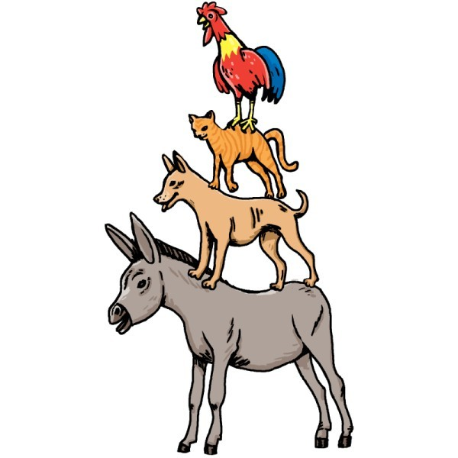
Братья Гримм
(по мотивам сказки)
Бременские музыканты

Slide 2
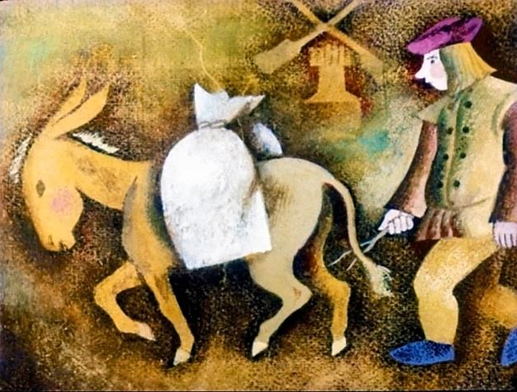
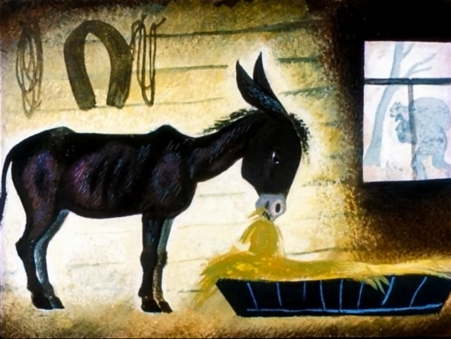

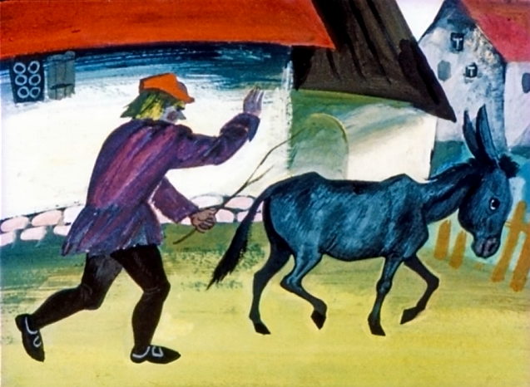
Много лет назад жил на свете мельник.
И был у мельника осёл. Осёл был умный и сильный.
Осёл возил на мельницу мешки с мукой. Осёл много и хорошо работал у
мельника.
Прошло время. Осёл стал старым и слабым. Плохо стал работать.
Не нужен мельнику старый осёл. Мельник и выгнал осла.

Slide 3
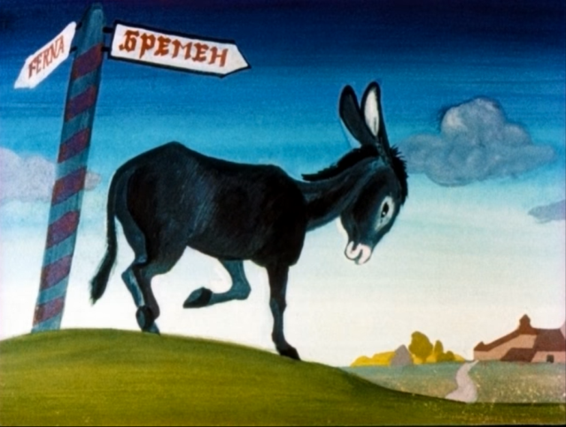
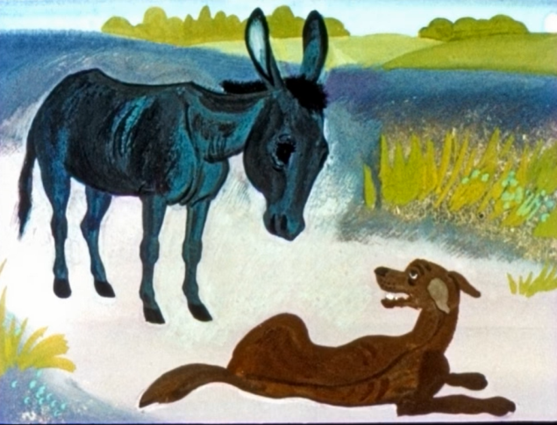
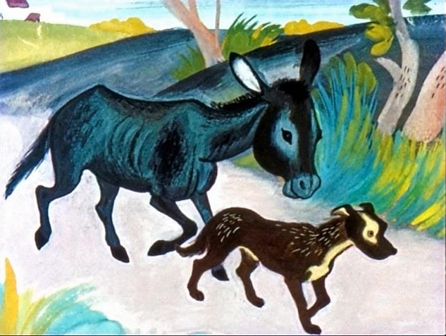
Убежал осёл от мельника и пошёл в город Бремен.
Осёл решил стать там музыкантом.
Вот идёт осёл по дороге. Вдруг видит: лежит собака и тяжело дышит.
Собака говорит ослу:
Ах, осёл, пожалей меня. Долго я жила у охотника, служила ему. А теперь старая стала. Выгнал меня охотник из дому.
Осёл отвечает собаке:
Пойдём со мной в город Бремен. Будем там музыкантами. Ты будешь петь и в барабаны бить. А я буду на гитаре играть.

Slide 4
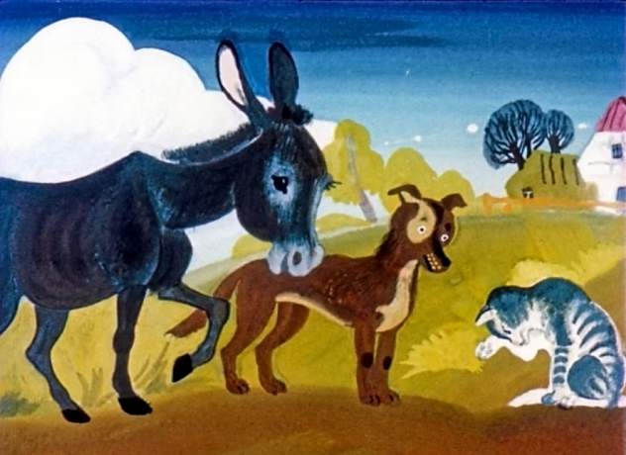

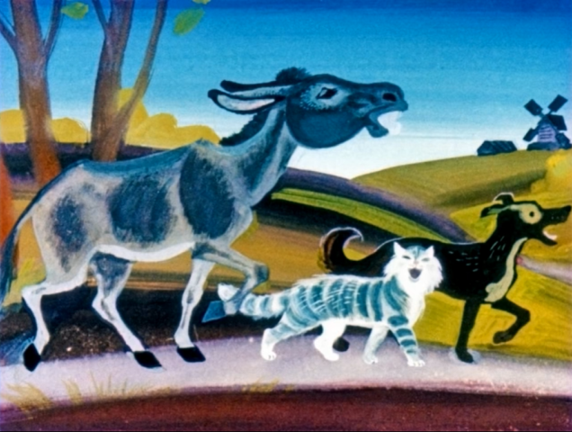
Идут осёл и собака, идут и вдруг видят – сидит на дороге кот. Кот был
грустный. Кот и говорит собаке и ослу:
Ах, пожалейте меня. Жил я у хозяйки, ловил крыс и мышей. А теперь старый стал. Выгнала меня хозяйка из дому.
Осёл коту отвечает:
Пойдём со мной в город Бремен. Будем там музыкантами. Ты будешь петь и на скрипке играть.
Так они и решили идти вместе в город Бремен.
Осёл будет петь и на гитаре играть.
Собака будет петь и на барабане играть.
Кот будет петь и на скрипке играть.

Slide 5
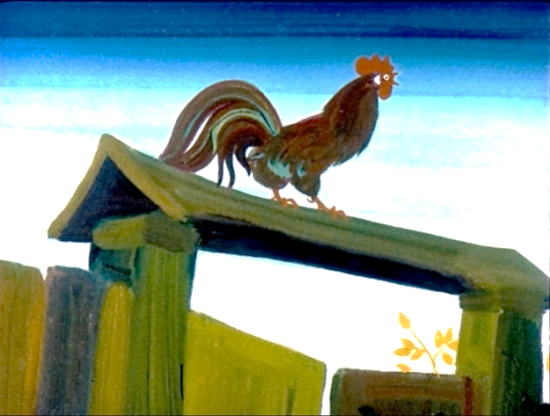
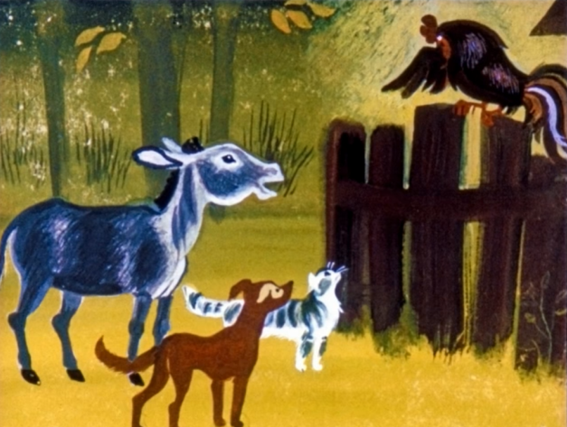

Ку-ка-ре-ку!!!!
Идут осёл, собака и кот, идут и вдруг видят – сидит на воротах петух.
Петух машет крыльями и кричит во всё горло:
Ты чего кричишь?
Подходят осёл, кот и собака к петуху и спрашивают его:
Петух отвечает:
Осёл говорит:
Ах, пожалейте меня. Завтра к нам в дом гости приезжают. Для гостей хотят суп из меня сварить. Что мне делать?
Пойдём со мной в город Бремен. Будем там музыкантами. Ты будешь петь и на балалайке играть.

Slide 6
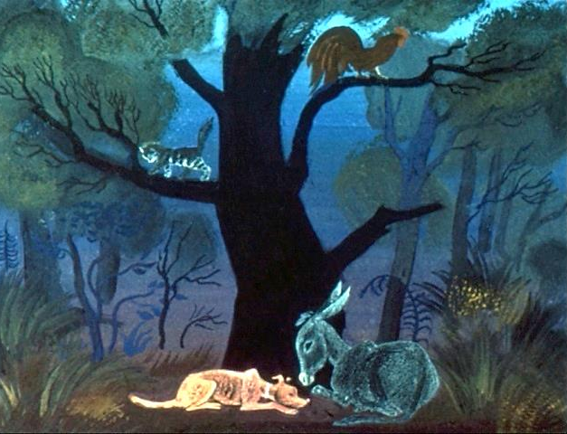
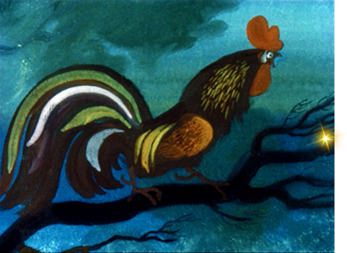
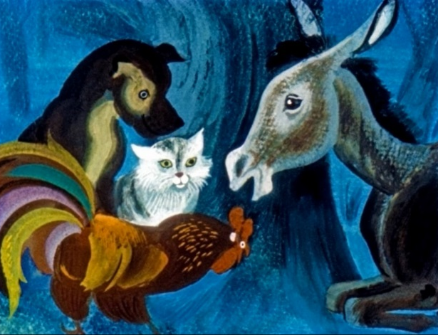
Пошли осёл, собака, кот и петух в город Бремен вместе. Шли они, шли.
Наступила ночь. Осёл и собака легли под деревом. Кот сел на ветку.
И петух тоже сел на ветку повыше и стал смотреть по сторонам.
Там огонёк светится!
Смотрел, смотрел петух по сторонам и увидел – светится недалеко огонёк.
Петух и говорил друзьям:
Решили они узнать, что за огонёк. Осёл, собака, кот и петух очень устали
и хотели есть.

Slide 7
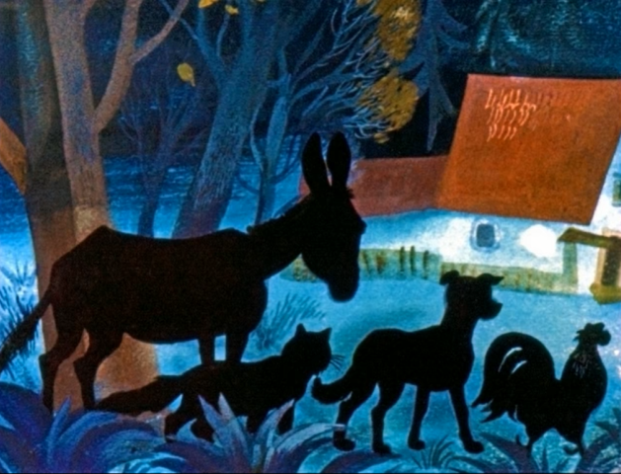
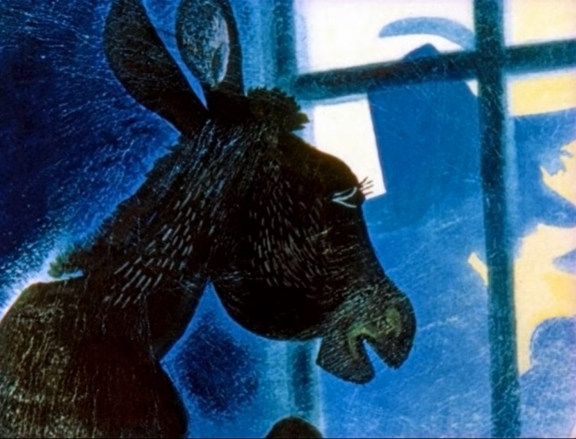
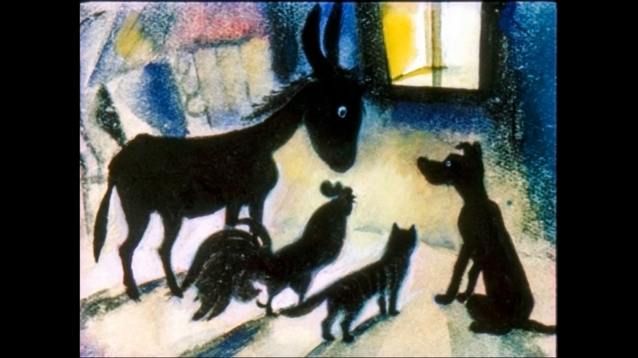
Встали они и пошли туда, где светится огонёк.
Вышли на поляну. Видят, стоит дом и в окнах свет горит.
Осёл подошёл к окошку, загляну в окно и говорит:
Вижу, сидят за столом разбойники. Они едят и пьют.
Осёл, собака, кот и петух очень хотели есть и пить.
Они стали думать, как выгнать разбойников.
И придумали.
Ох, как хочется есть.
Ох, как хочется пить.

Slide 8
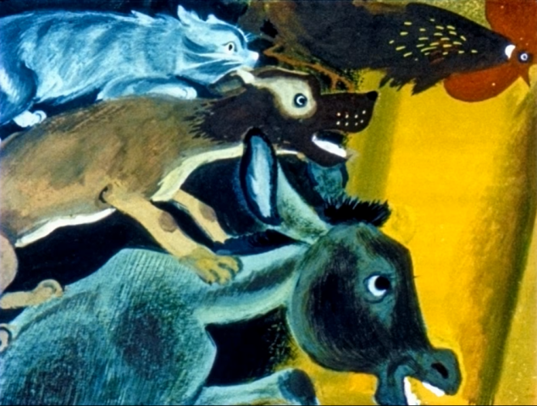
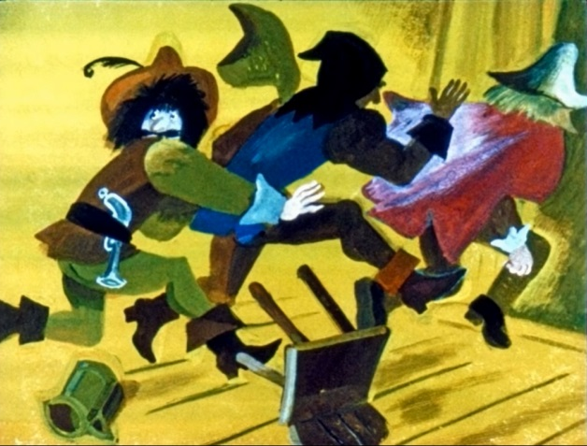
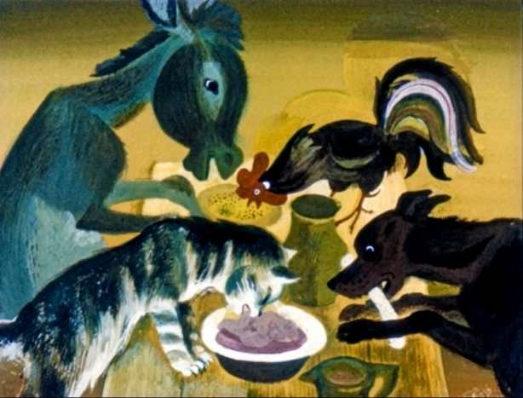
Осёл стал передними ногами на окно, собака вскочила на спину к ослу,
кот взобралась на собаку, а петух взлетел на голову кошке.
Потом они вместе громко: осёл заревел, собака залаяла, кошка
замяукала, петух запел.
Испугались разбойники и убежали в лес.
А осёл, собака, кот и петух сели вокруг стола и начали есть.
Поели, попили и спать легли.

Slide 9
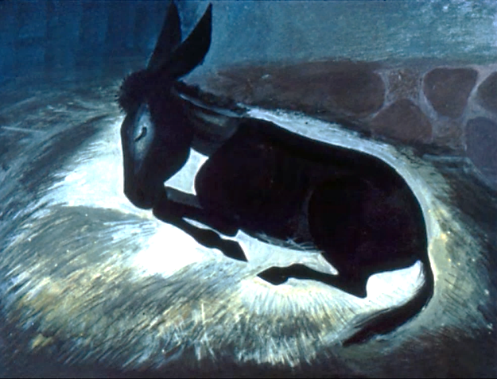
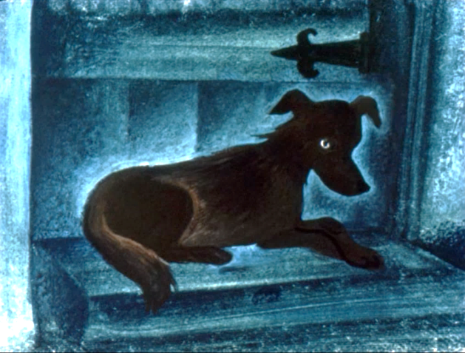
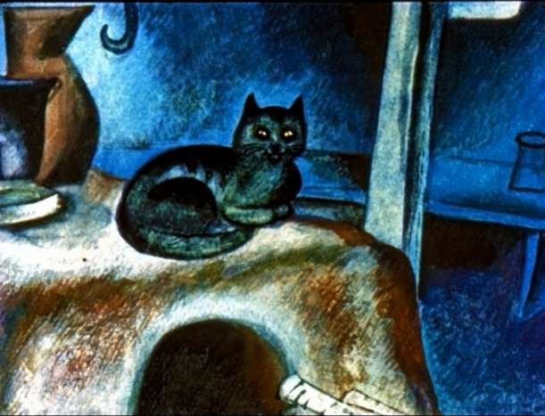
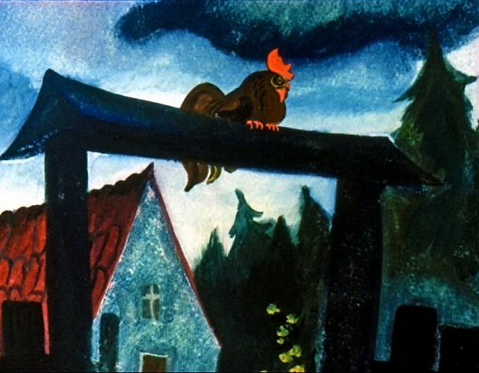
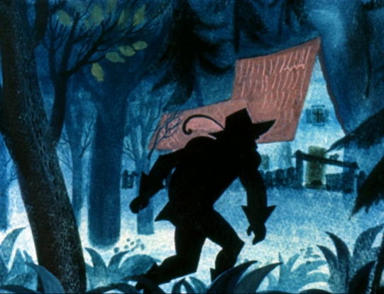
Осёл лёг во дворе на сене.
Собака легла перед дверью.
Кот лёг на печи.
А петух взобрался на ворота.
А разбойники сидят в лесу и смотрят на свой дом. Увидели разбойники, темно
В доме стало. Решил один разбойник посмотреть, что кто в доме теперь
живёт.

Slide 10
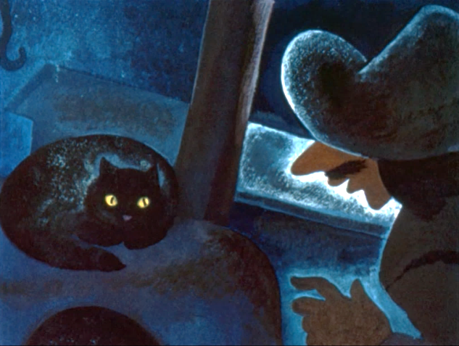
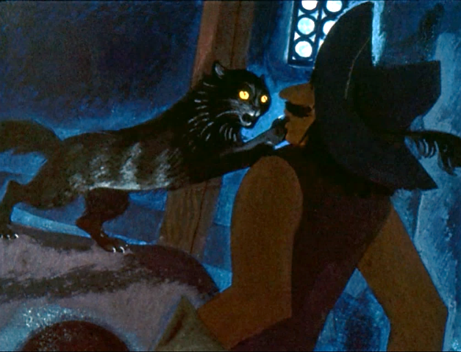
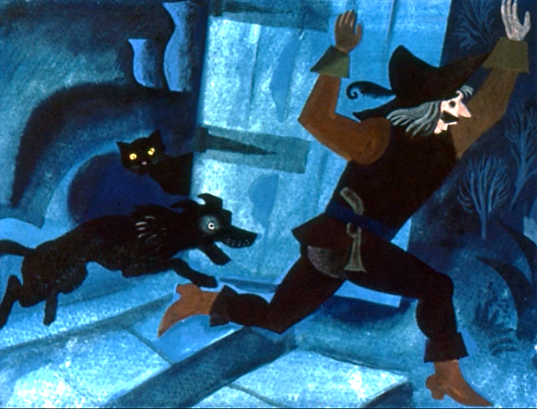
Подошёл разбойник к дому. Открыл дверь и зашёл на кухню.
Смотрит, а на печи два огонька горят.
Потянул разбойник руку к огонькам, а это были глаза кота. Рассердился
Кот, вскочил, зашипел, да как цапнет разбойника лапой.
Разбойник испугался и выскочил из дома. А тут его собака за ногу
схватила.

Slide 11
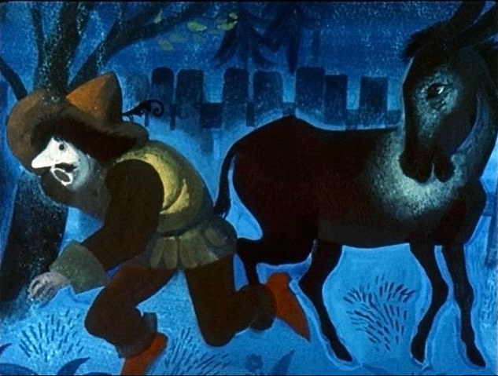
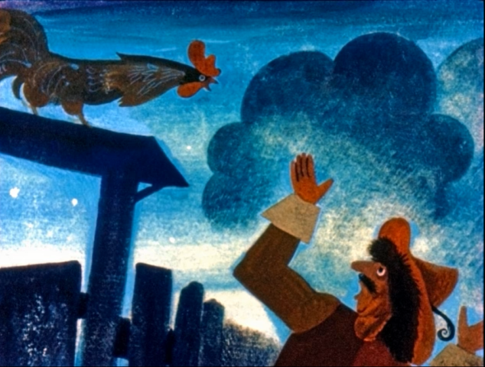
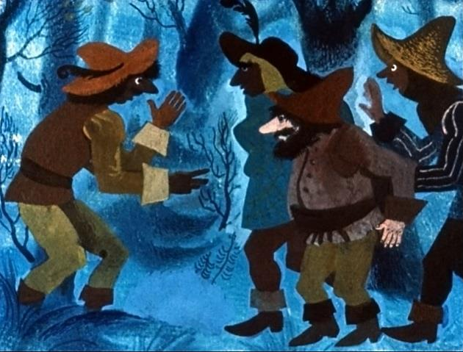
Разбойник побежал во двор. А там осёл его копытом лягнул.
Разбойник побежал мимо ворот. А там петух как закричит: «Ку-ка-ре-ку!»
Прибежал разбойник в лес и говорит:
Беда! В нашем доме живут страшные великаны. Один с копьём, другой с ножом, третий с дубиной, а четвёртый как закричит: «Держи вора!»

Slide 12
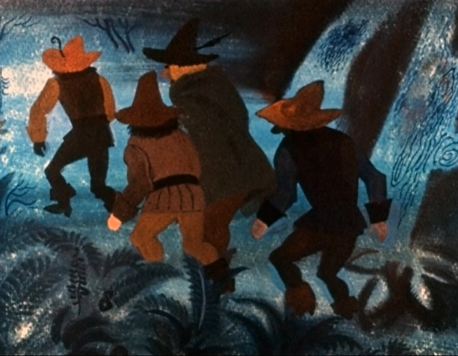
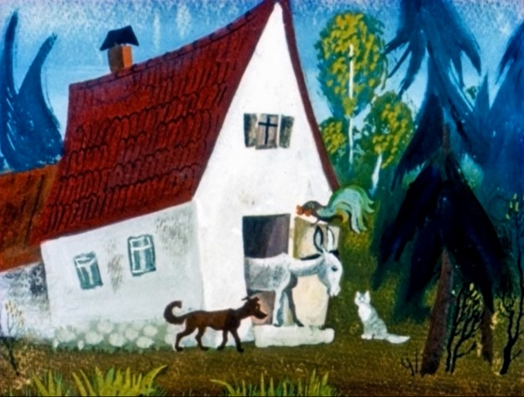

Испугали разбойники и ушли из леса навсегда.
А осёл, собака, кот и петух стали жить поживать в доме.

